Slide 1
ФГБОУ ВО «Красноярский государственный медицинский университет им. проф. В.Ф. Войно-Ясенецкого» Минздрава России
Первичная аккредитация специалистов.
Что мы имеем сейчас?
Декан лечебного факультета
Газенкампф А.А.

Slide 2
Сроки проведения первичной аккредитации по специальности 31.05.01 «Лечебное дело»
ЭТАП | СРОКИ
Тестирование | 26.06.2017г.
Практические навыки | 29.06. – 07.07.2017г.
Задачи | 11.07. – 14.07.2017г.

Slide 3
Состав аккредитационной комиссии
Председатель комиссии
Подкорытов Сергей Викторович
д.м.н., начальник КГБУЗ «ККГВВ»
Председатель подкомиссии
Максимчук Тамара Васильевна
зам.главного врача ГП № 7
Заместитель председателя подкомиссии
Рязанов Александр Сергеевич
зав. отделением кардиологии №1 КГБУЗ «ККБ»
Секретарь подкомиссии
Мамаева Ирина Геннадьевна
Врач – пульмонолог КГБУЗ «ККБ»

Slide 4
Тестирование
Репетиционные тестирования
3 на ДО КрасГМУ
6 на сайте ФМЦА
17 мая 2017г.
Разбор тестов на лекциях
Приложение для мобильных устройств
Включение базы тестов в учебный процесс

Slide 5
Станции
№ | Станция | Проверяемые навыки | Оборудование
1. | ДИСПАНСЕ-РИЗАЦИЯ | Обработка рук, измерение артериального давления. | Тренажер для измерения артериального давления
2. | ФИЗИКАЛЬНОЕ ОБСЛЕДОВАНИЕ ПАЦИЕНТА | Осмотр пациента с заболеванием сердечно сосудистой системы Осмотр пациента с заболеванием органов дыхания | Тренажер для диагностики заболеваний сердца Тренажер для диагностики заболеваний легких
3. | НЕОТЛОЖНАЯ МЕДИЦИНСКАЯ ПОМОЩЬ | Внутривенное ведение пациенту 40% р-ра глюкозы. | Фантом с возможностями проведения внутривенных, внутримышечных и подкожных инъекций.
4. | БАЗОВЫЙ РЕАНИМАЦИОН-НЫЙ КОМПЛЕКС | Проведение сердечно-легочной реанимации с использованием АНД | Манекен взрослого для обучения СЛР с компьютерной регистрацией результатов, АНД
5. | ЭКСТРЕННАЯ МЕДИЦИНСКАЯ ПОМОЩЬ | Экстренная медицинская помощь при жизнеугрожающих состояниях (12 сценария) 2 сценария | Полноростовой универсальный манекен с возможностью имитации различных показателей
?

Slide 6
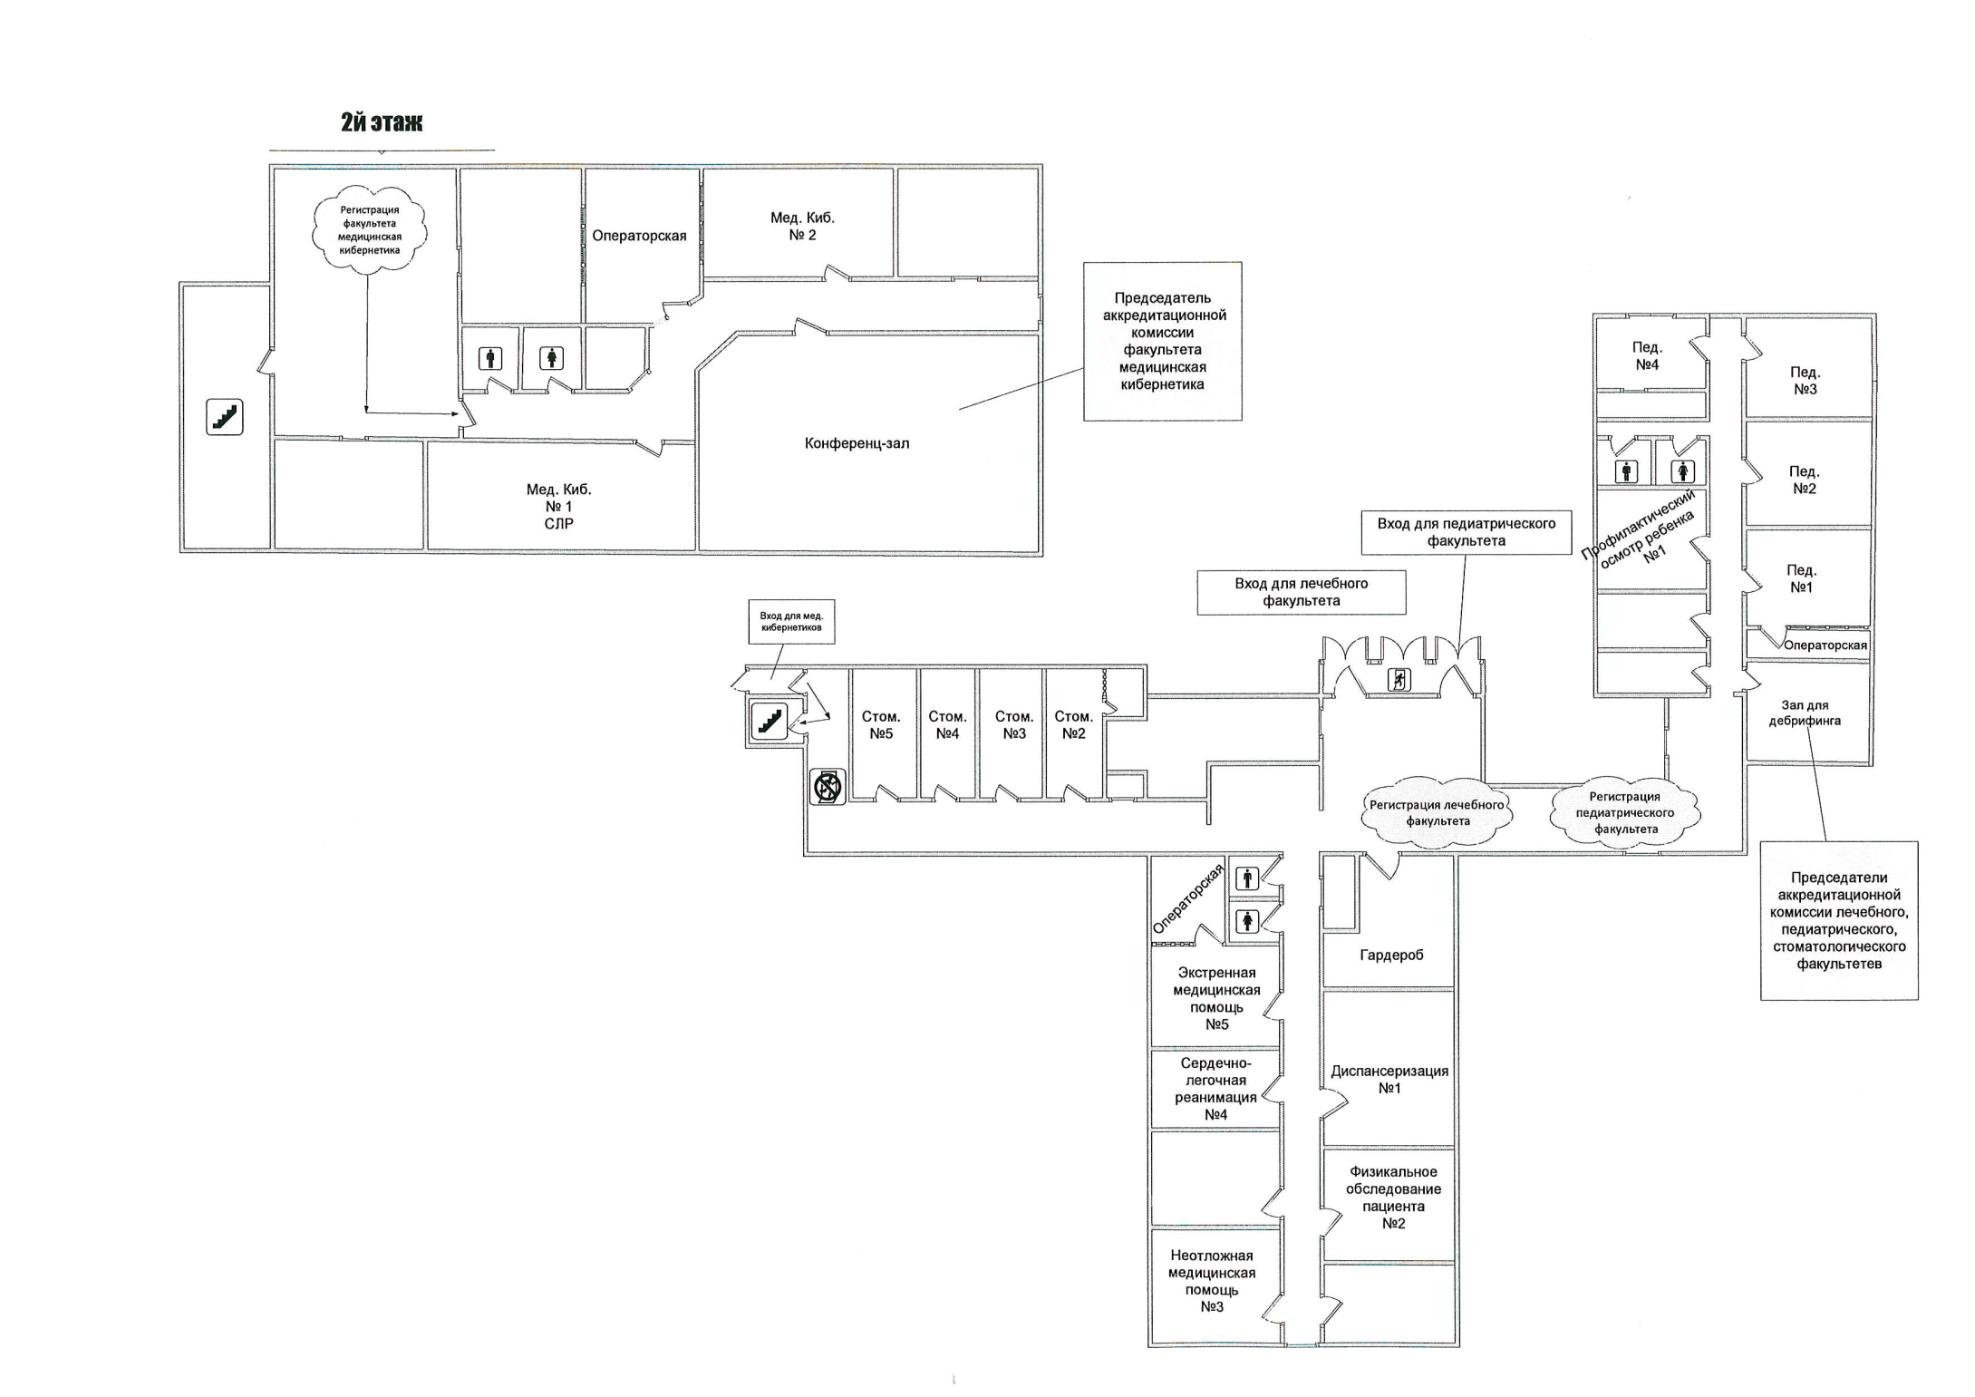

Slide 7
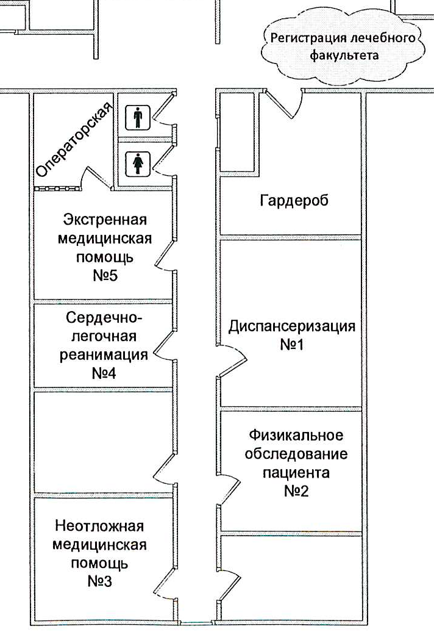
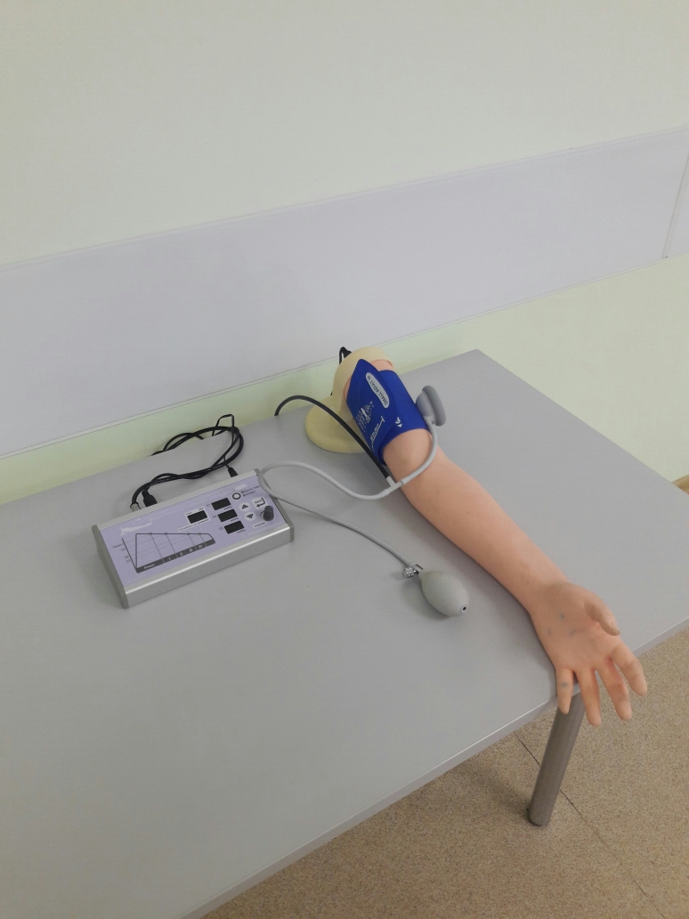
проф. Штарик С.Ю. доц. Каскаева Д.С. доц. Евсюков А.А.

Slide 8
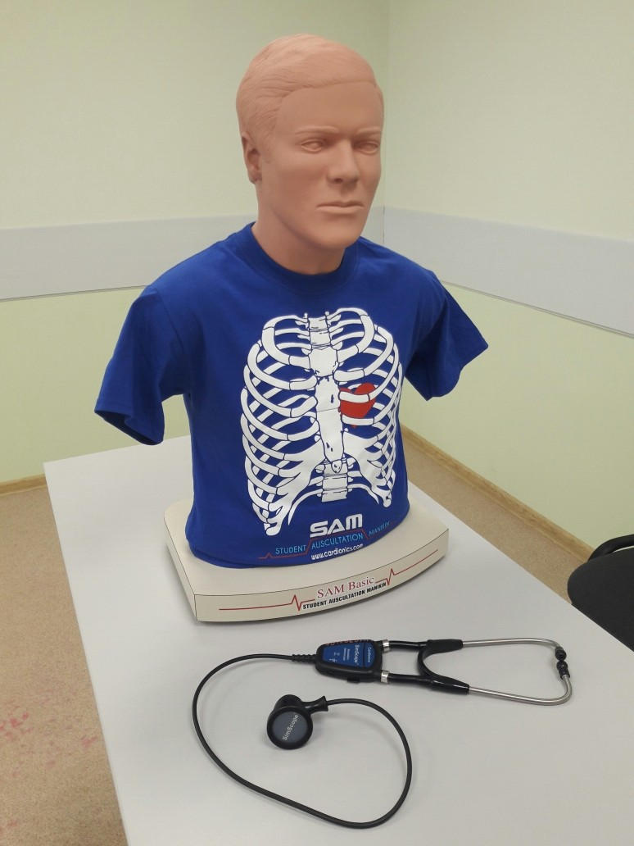
доц. Соловьева И.А.
доц. Чубарова С.В.
асс. Егоров С.А.

Slide 9
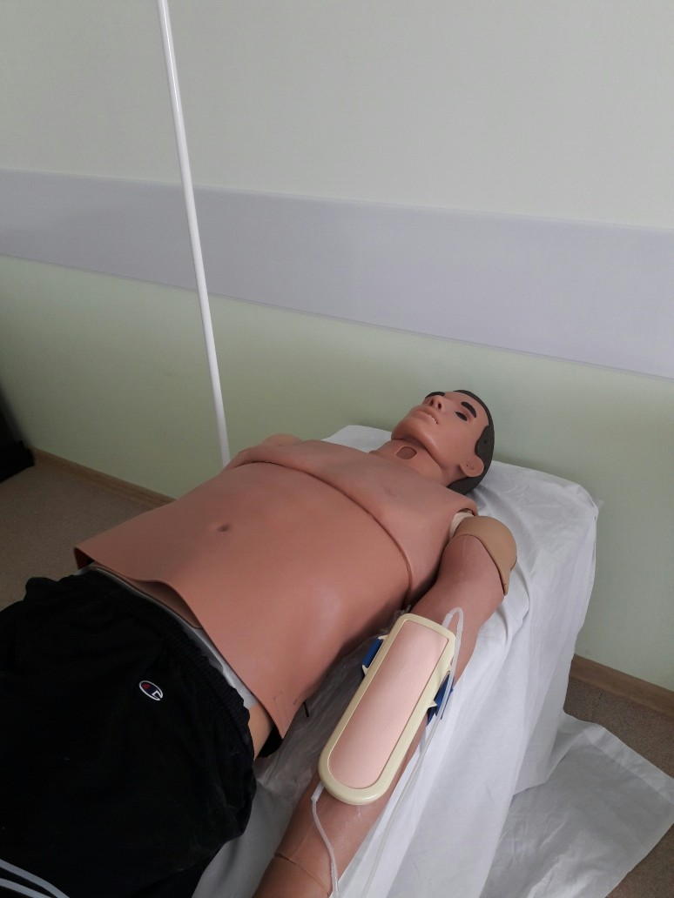
доц. Борисов Р.Н.
доц. Коваленко А.А.
асс. Коновалов В.Н.

Slide 10
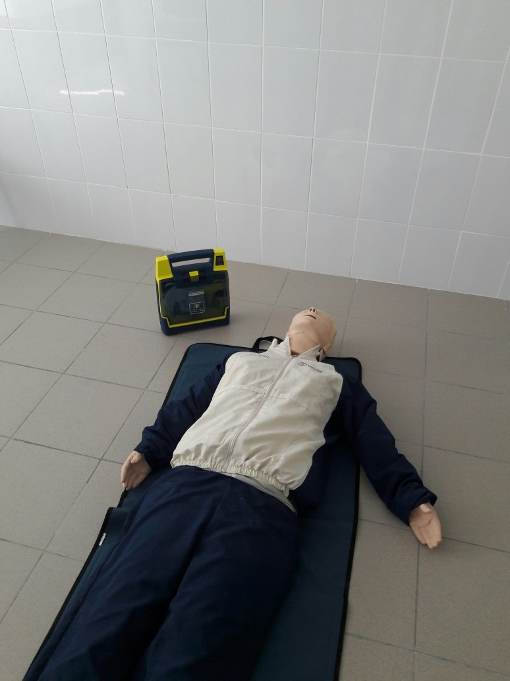
проф. Грицан А.И.
доц. Васильева Е.О.
асс. Пугонин Е.В.

Slide 11
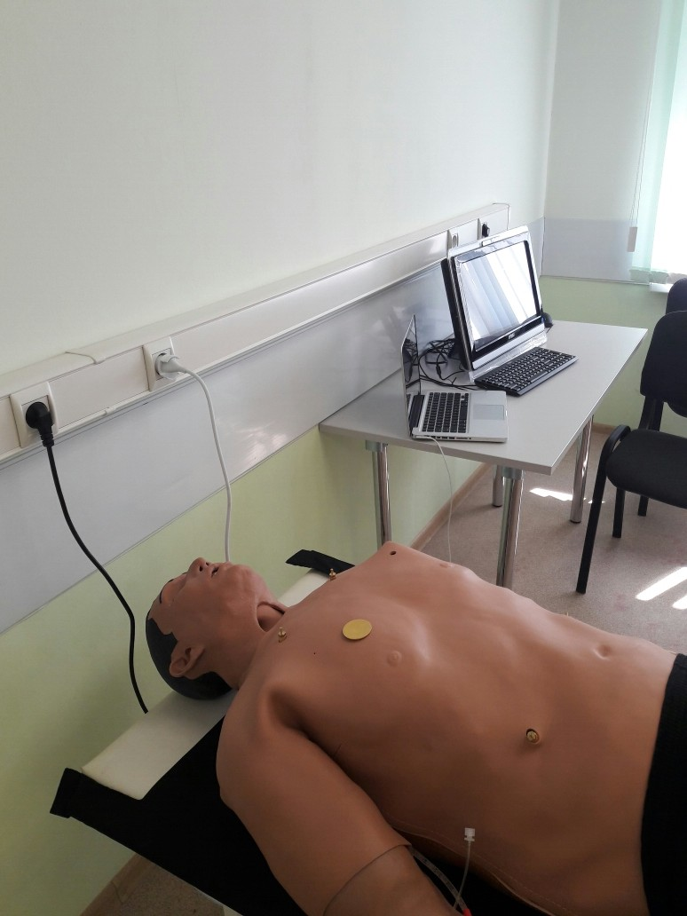
проф. Шестерня П.А.
доц. Головенкин С.Е.
доц. Аксютина Н.В.

Slide 12
Этапы подготовки
ЭТАП | СРОКИ
Обучение помощников экспертов работы с оборудованием | 12 - 13.04.2017г.
Мастер-класс для помощников экспертов по проведения II этапа ПА | 19.04.2017г.
Дата | Станция | Ответственный
27 – 28.04.17. | Экстренная МП | Шестерня П.А.
03 – 04.05.17. | Неотложная М.П. | Борисов Р.Н.
 | Диспансеризация | Штарик С.Ю.
10 – 11.05.17. | Физикальный осмотр | Соловьева И.А.
 | СЛР | Грицан А.И.
15 – 16.05.17. | Физикальный осмотр | Соловьева И.А.
 | СЛР | Грицан А.И.
17 – 18.05.17. | Диспансеризация | Штарик С.Ю.
 | Неотложная МП | Борисов Р.Н.
19 – 20.05.17. | Экстренная МП | Шестерня П.А.
22 – 23.05.17. | Физикальный осмотр | Соловьева И.А.
 | СЛР | Грицан А.И.
24 – 25.05.17. | Экстренная МП | Шестерня П.А.
26 – 27.05.17. | Неотложная М.П. | Борисов Р.Н.
 | Диспансеризация | Штарик С.Ю.
29 – 31.05.17. | ВСЕ СТАНЦИИ | Газенкампф А.А.
Погружения на кафедрах ВБ 1 и ВБ 2 дважды в неделю

Slide 13
Задачи
fmza.ru
Деканат лечебного факультета
Черкашина И.И.
Коновалов В.Н.
Каф. внутренних болезней №1
Каф. и клиника хирургических болезней им. проф. А.М.Дыхно с курсом эндоскопии и эндохирургии ПО
Каф. внутренних болезней №2 с курсом ПО
Каф. и клиника хирургических болезней им. проф. Ю.М.Лубенского
Каф.поликлинической терапии, семейной медицины и ЗОЖ с курсом ПО
Каф. перинатологии, акушерства и гинекологии леч. факультета
Каф. туберкулеза с курсом ПО
Кафедры и клиники сердечно-сосудистой хирургии ИПО

